Slide 1
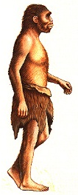
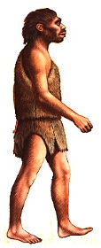
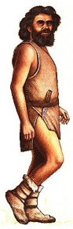

Les premières traces de vie humaine
Connaitre le mode de vie des hommes du paléolithique.
Connaitre l’homme de Tautavel et savoir qu’il précède l’homo sapiens dont nous descendons.
1
Voici les hommes préhistoriques qui ont vécu sur notre territoire. Ecris leur nom et indique à quelle date ils sont apparus.
_____________
_____________
_____________
2
Entoure dans la question précédente, la famille d’hominidés à laquelle appartenait l’homme de Tautavel.
3
Liste ce que faisaient les hommes du paléolithique pour trouver leur nourriture.

Slide 2
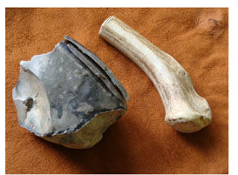
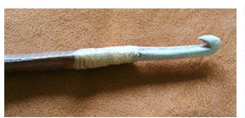
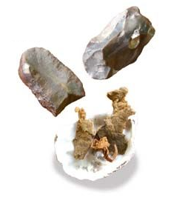
4
Quelle utilisation du feu les hommes du paléolithique avaient-ils ?
5
Entoure l’image qui correspond au matériel nécessaire pour faire du feu au paléolithique.
6
Où vivaient les hommes du paléolithique ?
7
Ils se déplaçaient souvent pour trouver leur nourriture. Comment appelle-t-on ce mode de vie ?
8
Que fabriquaient-ils avec du silex ?

